Slide 1
ВИЗУАЛЬНОЕ ПРОЕКТИРОВАНИЕ НЕЙРОННЫХ СЕТЕЙ В КОНСТРУКТОРЕ ВЫЧИСЛИТЕЛЬНОГО ЭКСПЕРИМЕНТА СМ МАРС
ВЫПОЛНИЛ СТУДЕНТ ГРУППЫ 583-М Карабатов п.в.
Научный руководитель от университеа: доцент кафедры ксуп кочергин м.и.
ТУСУР, ТОМСК, 2025

Slide 2
Постановка задачи
В настоящий момент среда моделирования МАРС предоставляет возможности визуального моделирования объектов и их систем управления, поэтому включение возможности разработки и использования нейронных сетей в конструкторе вычислительного эксперимента СМ МАРС открывает множество возможностей по расширению сфер применения среды моделирования.
Целью данной работы является создание инструментария визуального проектирования нейронных сетей для конструктора вычислительного эксперимента СМ МАРС.
Для достижения этой цели необходимо решить следующие задачи:
провести обзор аналогов среди других визуальных конструкторов нейронных сетей;
выбрать основной инструментарий средств разработки нейронных сетей и обосновать свой выбор;
спроектировать библиотеки нейронных сетей и вспомогательных блоков;
реализовать и протестировать библиотеку.

Slide 3
Требования к разрабатываемой системе
Требуется разработать набор блоков для создания и работы с нейронными сетями в конструкторе вычислительного эксперимента СМ МАРС.
Функциональные требования:
Реализовать блочную структуру построения нейронных сетей;
Реализовать возможность создания персептронов, рекуррентных и сверточных нейросетей;
Реализовать возможность тонкой настройки слоёв;
Создать набор шаблонных нейронных сетей для решения тривиальных задач;
Разработать полноценную документацию, проясняющую работу каждого отдельного модуля.

Slide 4
Обзор аналогов
 |  | Персептроны | Сверточные нейросети | Рекуррентны е нейросети | Необходимы e программы | Шаблонные нейронные сети
Deep Learning Toolbox | Deep Network Designer | Да | Да | Да | Matlab | Да
 | Neural Fitting App | Да | Нет | Нет | Matlab
NeuroGenetic Optimizer |  | Да | Нет | Да | Нет | Нет
SimInTech |  | Да | Нет | Да | Нет | Нет

Slide 5
Средства реализации
 | Персептроны | Сверточные нейросети | Рекуррентные нейросети | Необходимые библиотеки | Поддержка GPU | Тип Лицензии
TensorFlow | Да | Пользовательские | Пользовательские | NumPy | Да | Apache 2.0
Theano | Да | Пользовательские | Пользовательские | NumPy | Да | BSD
Keras | Да | Да | Да | NumPy, TensorFlow | Да (многопоточная) | MIT Licence
PyTorch | Да | Да | Да | Нет | Да (многопоточная) | BSD
PyBrain | Да | Нет | Да | SciPy | Нет | BSD

Slide 6
Сравнение модулей рекуррентных нейронных сетей в PyTorch
Свойство | RNN | LSTM | GRU
Структура | Три связанных слоя | Система из трёх фильтров и ячеек памяти | Система из двух фильтров
Время тренировки | Быстрое, но неточное | Медленнее из-за большего количества фильтров и операций с памятью. | Быстрее, чем LSTM, но медленнее, чем RNN, из-за системы фильтров.
Требования к памяти | Низкие требования к памяти. | Высокое потребление памяти из-за сложной архитектуры | Меньшее потребление памяти по сравнению с LSTM, но большее по сравнению с RNN
Работа с длинными последовательностями | Проблемы с поддержанием долгосрочных зависимостей из-за затухания градиентов. | Превосходно справляется с отображением долгосрочных зависимостей благодаря ячейкам памяти. | Эффективнее, чем RNN, но менее эффективен, по сравнению с LSTM, для долгосрочных зависимостей.
Сложность тренировки | Склонность к затуханию градиентам, что затрудняет обучение на длинных последовательностях. | Легче тренировать длинные последовательности благодаря ячейкам памяти | Проще, чем LSTM, и легче в обучении, чем RNN, сохраняя при этом эффективность

Slide 7
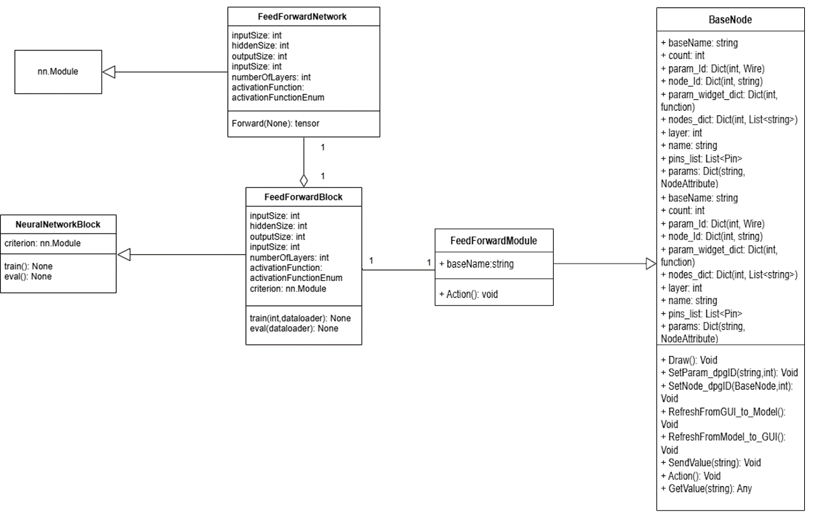
Диаграмма моноблочной нейронной сети

Slide 8
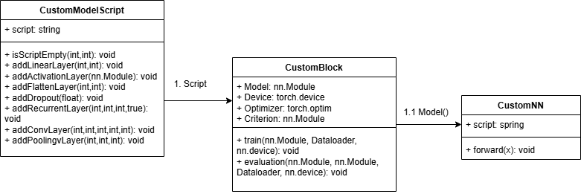
Диаграмма коммуникаций многоблочной нейронной сети

Slide 9
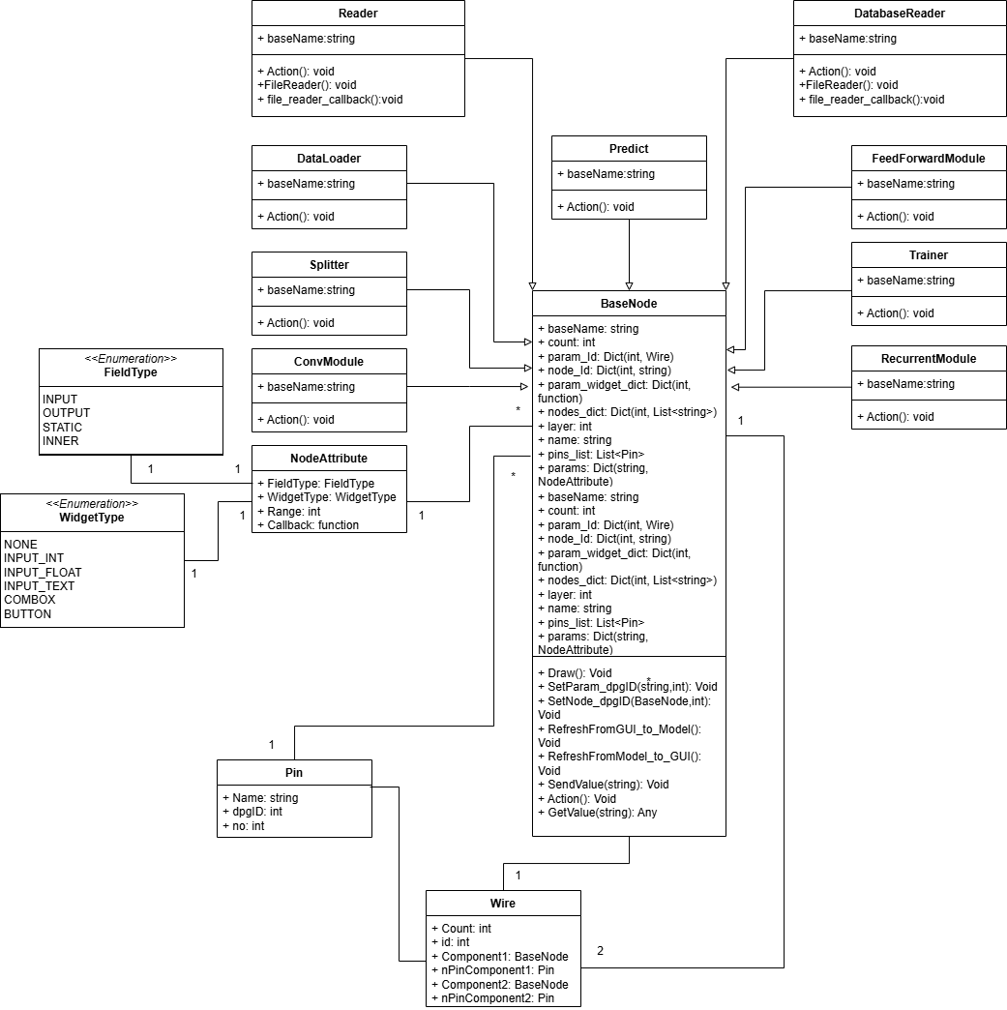
Диаграмма классов КВЭ

Slide 10
Модули работы с данными
Название модуля | Функционал Модуля | Входы модуля | Выходы модуля
Reader | Получение данных из файла | Нет | Датасет
Database Reader | Получение данных из базы данных | Нет | Датасет
Splitter | Разделение данных на выборки | Датасет | Тренировочная выборка, тестовая выборка
DataLoader | Подготовка выборки к тренировке | Тренировочная выборка | Подготовленные данные
Batcher | Разделение выборки на пакеты | Выборка | Пакетированные данные
Tensor Saver | Сохранение полученных данных | Данные в формате Tensor | Нет
Model Saver | Сохранение модели | Модель нейронной сети | Нет
Model Reader | Чтение модели | Нет | Модель нейронной сети
Data to Tensor | Получение выборки из датасета | Датасет | Выборка

Slide 11
Модули моноблоков
Название модуля | Функционал Модуля | Входы модуля | Выходы модуля
Feed Forward Block | Моноблок нейронной сети прямого распространения | Нет | Модель нейронной сети
Recurrent Block | Моноблок рекуррентной нейронной сети | Нет | Модель нейронной сети
Convolutional Block | Моноблок сверточной нейронной сети | Нет | Модель нейронной сети

Slide 12
Модули работы с моделями нейронных сетей
Название модуля | Функционал Модуля | Входы модуля | Выходы модуля
Trainer | Тренировка нейронной сети | Модель нейронной сети, Dataloader | Натренированная модель нейронной сети
Predict | Предугадывание данных | Натренированная модель нейронной сети | Полученные нейросетью данные

Slide 13
Модули слоёв нейронных сетей
Название модуля | Функционал Модуля | Входы модуля | Выходы модуля
Linear Layer | Добавление линейного слоя к описанию архитектуры нейронной сети | Нет или описание архитектуры | Описание архитектуры с добавленным слоем
Recurrent Layer | Добавление рекуррентного слоя к описанию архитектуры нейронной сети | Нет или описание архитектуры | Описание архитектуры с добавленным слоем
Convolution Layer | Добавление сверточного слоя к описанию архитектуры нейронной сети | Нет или описание архитектуры | Описание архитектуры с добавленным слоем
Activation Layer | Добавление слоя активации к описанию архитектуры нейронной сети | Нет или описание архитектуры | Описание архитектуры с добавленным слоем
Flatten Layer | Добавление слоя сглаживания тензора к описанию архитектуры нейронной сети | Нет или описание архитектуры | Описание архитектуры с добавленным слоем
Dropout Layer | Добавление слоя отключения к описанию архитектуры нейронной сети | Нет или описание архитектуры | Описание архитектуры с добавленным слоем
Pooling Layer | Добавление слоя подвыборки к описанию архитектуры нейронной сети | Нет или описание архитектуры | Описание архитектуры с добавленным слоем
Network Constructor | Создание нейронной сети по переданному описанию архитектуры | Описание архитектуры | Модель нейронной сети

Slide 14
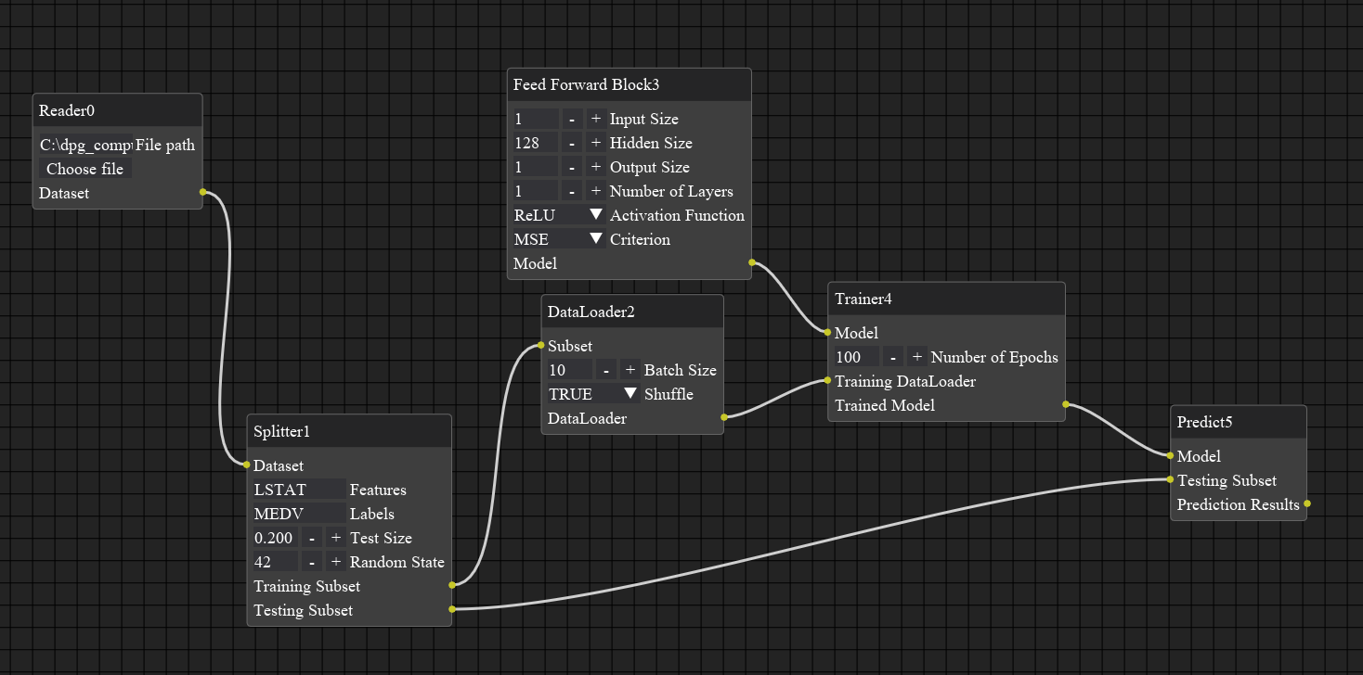
Моноблочная система в КВЭ

Slide 15
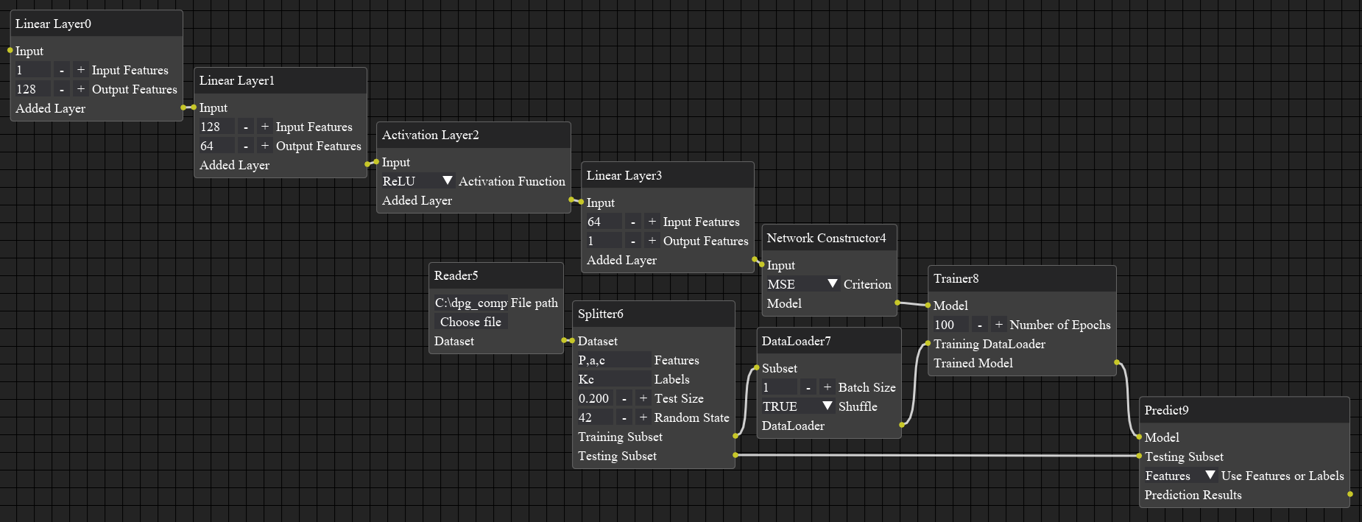
Многоблочная система в КВЭ

Slide 16
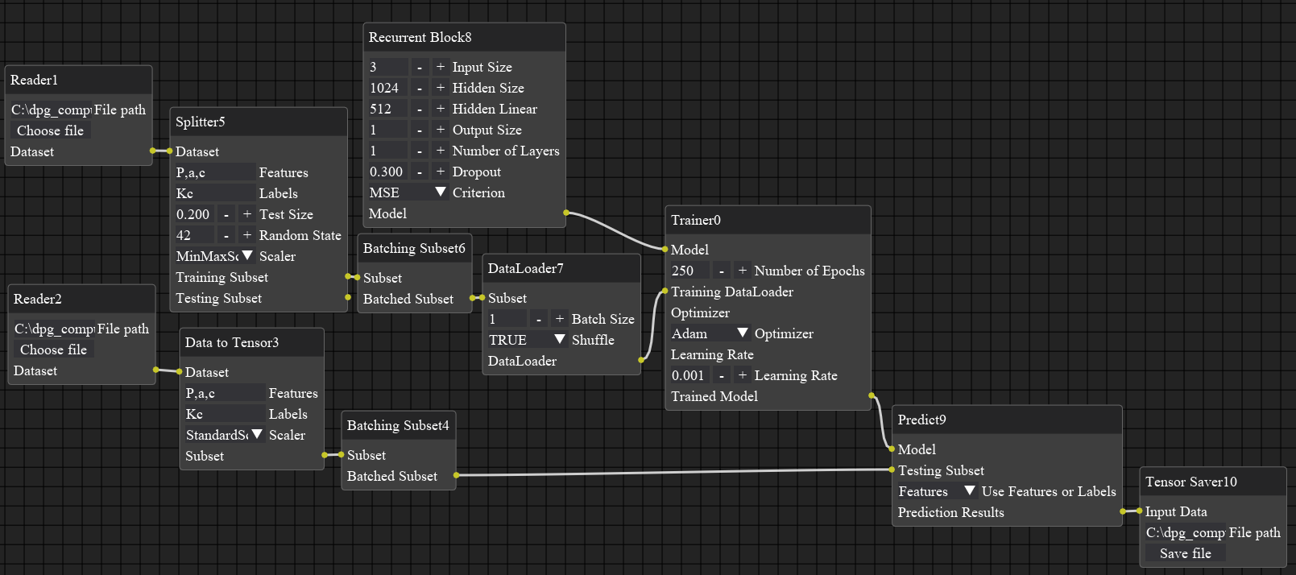
Решение практической задачи в КВЭ

Slide 17
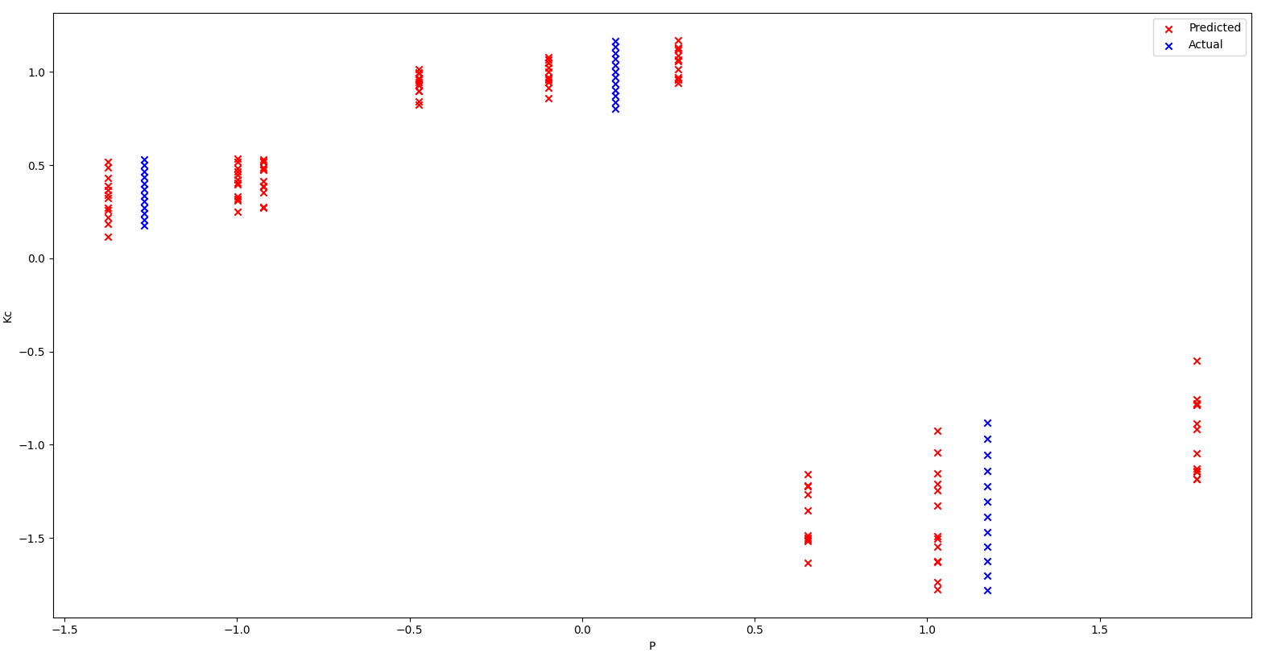
Результаты решения практической задачи

Slide 18
Точность решения практической задачи
№ Теста | R2 для значений P, близких к 27,3715 | R2 для значений P, близких к 23,01 | R2 для значений P, близких к 17,5 | R2 для всех значений
1 | 0,71750221 | 0,87542796 | 0,78793188 | 0,97813405
2 | 0,70045656 | 0,86385188 | 0,85653368 | 0,97705203
3 | 0,71273798 | 0,87283333 | 0,63199778 | 0,97719763
4 | 0,76581994 | 0,80585864 | 0,75573402 | 0,98023666
5 | 0,75204402 | 0,84377774 | 0,74559157 | 0,97984187
6 | 0,79870647 | 0,83395582 | 0,76181251 | 0,98292102
7 | 0,75196822 | 0,85394196 | 0,72702301 | 0,97992343
8 | 0,56593741 | 0,91385360 | 0,72556407 | 0,96819649
9 | 0,79485708 | 0,87550470 | 0,78515556 | 0,98337888
10 | 0,69010928 | 0,88515291 | 0,75765267 | 0,97631050
Среднее значение | 0,725013916 | 0,862415856 | 0,753499676 | 0,978319256

Slide 19
Заключение
По результатам выполнения магистратской диссертации можно подвести следующие практические и теоретические итоги:
на основе списка требований был синтезирован портрет проектируемой библиотеки, разделенный на две основные архитектуры: многоблочную и моноблочную; анализ средств реализации показал, что для создания синтезируемой библиотеки лучше всего подходит фреймворк PyTorch. Были спроектированы основные модули библиотеки;
в результате проделанных исследований были реализованы моноблоки нейронных сетей, блоки слоёв нейронных сетей и вспомогательные блоки для создаваемых сетей любой архитектуры. Результаты тестирования позволяют сказать, что созданные в графическом редакторе нейросети не уступают создаваемым вручную в коде сетям.
для тестирования работоспособности системы была решена практическая задача прогнозирования значения коэффициента трещиностойкости биокомпозита. Окончательная средняя точность предугадывания составила 0,98 по метрике коэффициента детерминации, что говорит о высокой точности составленной в конструкторе нейронной сети

Slide 20
СПАСИБО ЗА ВНИМАНИЕ!

